Slide 1

TDD＆ペアプロ
テスト駆動開発とペアプログラミング
報告者：ニンニンユ 22.02.22

Slide 2
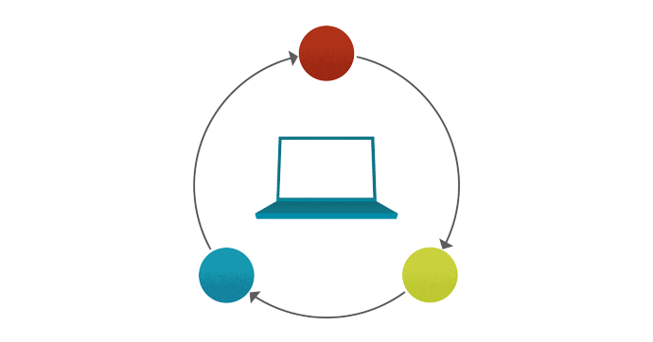
テスト駆動開発（TDD)

Slide 3
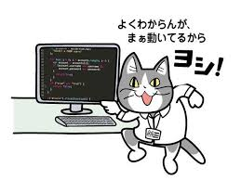
きれいなコードってどんなもの？
ネストは浅くする
同じ処理が繰り返し書かない
変数名･関数名をわかりやすくする

Slide 4
TDDの開発サイクル
1.失敗する コードを書く
RED
3.コードをきれいになる
2.動作する コードを書く
REFRACTOR
GREEN

Slide 5
目標を書き出す
この目標を分ける、小さくする、並べ替える
一つのテストごーどを書く（RED）
テストを通る実装コードを書く（GREEN)
重複していれば除去（REFRACTOR)
１に戻る（タスクがなければ終わる）
RED
REFRACTOR
GREEN

Slide 6
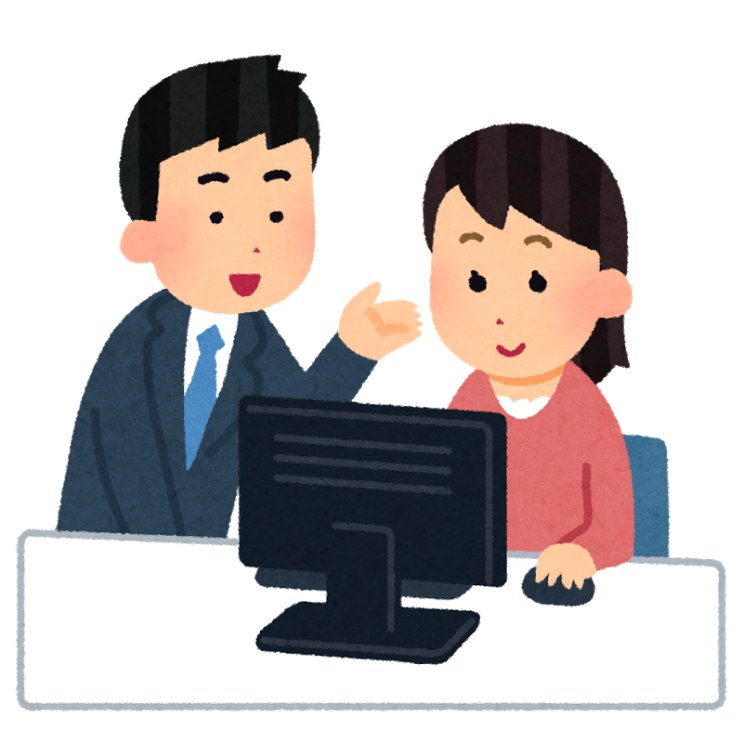
ペアプログラミング

Slide 7

ペアプログラミング
二人でー組、一つのコンピューターでプログラミングを行う
協力的作業であり、たくさんのコミュニケ―シンを伴う
コードを書くだけでなく、設計、計画やデッスカッシンなども行う
アイデアやアプローチの方法を明確にし、 より良い解決方法にたどり着く

Slide 8
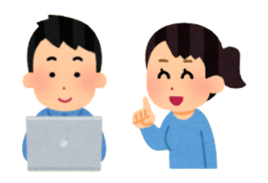
ペアの役割
ドライバー、ナビゲーターペア
ピンポンペア

Slide 9
ドライバー、ナビゲーター
ドライバー
超高性能キーボード
実装する
ナビゲーター
観察役
コーディングの詳細はドライバーに任せる
ドライバが書いたプログラムをレビュー
次に行く方向やより大きな話題、バグについて考え、 次のステップや障害にすることを考え
ドライバー
ナビゲーター

Slide 10
ペアで開発すると
ゴールを決まる
解決策のアイデアを出す
どうのように進めるかを計画する
ペアを決める
どのタスクを終わらせるか決める
一日を振り返えて次のアクションを考える

Slide 11

タイムボックスを決める
交代のタイミング
例・ 15分、 30分、 60分
休憩の時間
例・ 30分ごとに5分、３時間毎に15分

Slide 12

ペアプログラミングの効果
業務内容の共有で作業効率化
より良い解決方法が見つかる
コミュニケーション能力向上
作業のスピードアップ
レビューの時間減少
チームワークの向上
不具合が減る
知識の向上
スキル向上
ミスの軽減

Slide 13
ご清聴ありがとうございました。

